Slide 1
А. Погорельский
«Чёрная курица, или подземные жители»

Slide 2
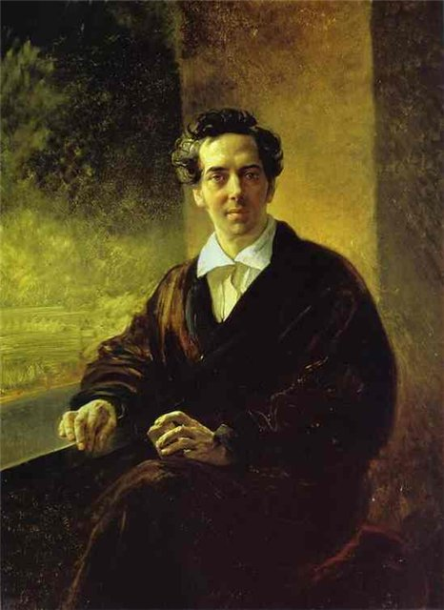
Антоний Погорельский
(А.А. Перовский)
(1787 —1836)

Slide 3
Дата написания — 1829 год

Slide 4
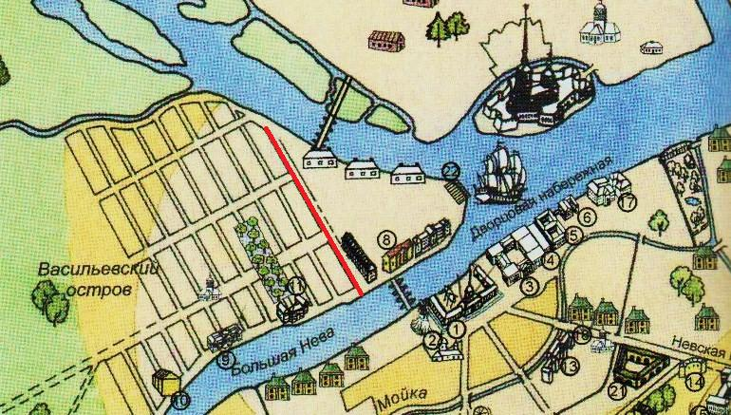

Slide 5
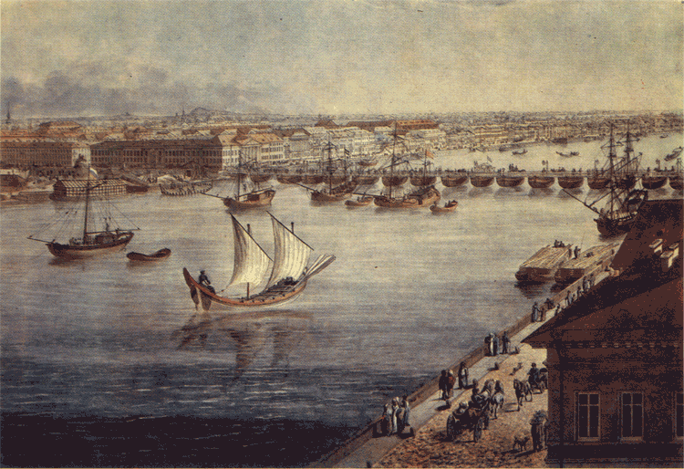
Исаакиевский мост

Slide 6
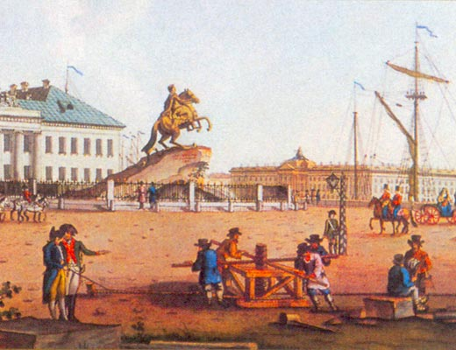
Памятник Петру I

Slide 7
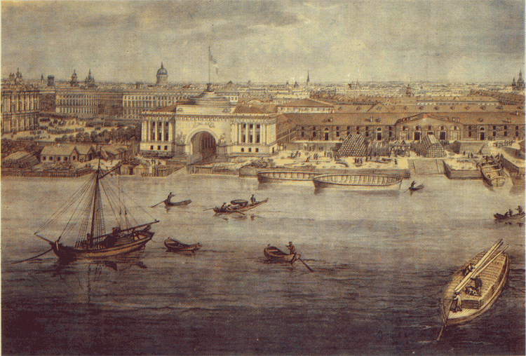
Адмиралтейство

Slide 8
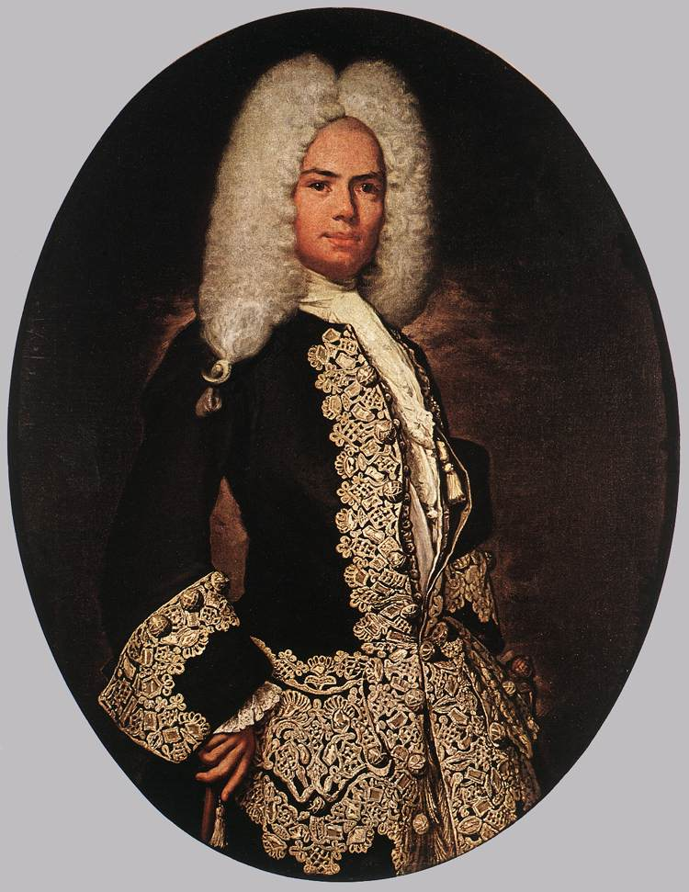
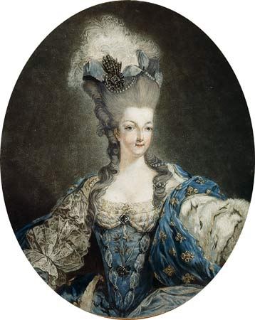
Причёски
Мужская Женская

Slide 9
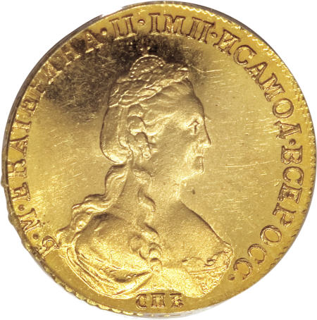
Империал Екатерины II

